Slide 1
Інновації у створенні та функціонуванні інформаційно-освітнього середовища регіону
Бондаренко С.В.,
методист Васильківського РМК

Slide 2
Мета проекту « Інформатизація освіти Васильківщини на 2011 – 2015 роки» :
- комплексна інтеграція навчальних закладів Васильківського району в світову інформаційну систему;
- формування інформаційної культури учнів та педагогічних працівників, забезпечення їх інформаційних потреб;
- інтенсифікація навчання і виховання за рахунок використання інформаційно-комунікаційних технологій;
- удосконалення інформаційно-методичного забезпечення навчально-виховного процесу через забезпечення доступу до електронних ресурсів, порталів, бібліотек;
- подальша оптимізація освітнього менеджменту на основі використання сучасних інформаційних технологій в управлінській діяльності та навчально-виховному процесі;
- забезпечення інформатизації бібліографічної роботи.

Slide 3
Завдання:
комп’ютеризація закладів (оновлення існуючого парку комп’ютерної техніки, придбання мультимедійних комплексів, інтерактивних дошок);
поповнення медіатек районного методичного кабінету та навчальних закладів навчальними комп’ютерними програмами та педагогічними електронними програмними засобами;
покращення доступу закладів до швидкісного Інтернету та забезпечення можливості повноцінної роботи в ньому через оптимальний підбір регіональних провайдерів;
удосконалення системи управління закладами освіти шляхом застосування інформаційно-комунікаційних технологій (ІКТ) у навчально-виховному процесі;
залучення керівників закладів та педагогічних працівників до роботи мережевих спільнотах з використанням інформаційних технологій;
підвищення кваліфікації керівників закладів та педагогічних працівників з використанням Інтернет-технологій;
створення електронних освітніх ресурсів та медіапродуктів для системи дистанційного навчання обдарованих учнів та учнів з особливими освітніми потребами, роботи освітніх округів та здійснення профільного навчання .

Slide 4
Здійснення моніторингу стану інформатизації закладів освіти Васильківського району за системою критеріїв:
рівень комп’ютеризації ЗНЗ;
рівень використання ІКТ у навчально-виховному процесі;
рівень використання ІКТ в управлінській діяльності;
рівень використання ІКТ в діяльності бібліотеки;
рівень використання ІКТ у роботі психологічної служби;
рівень готовності працівників ЗНЗ до роботи у мережевих спільнотах;
рівень готовності працівників ЗНЗ до створення електронних освітніх ресурсів та медіапродуктів;
рівень використання Інтернет-технологій дистанційного навчання.

Slide 5
Комп’ютеризація навчально-виховного процесу:
  оновлення навчальних комп’ютерних комплексів та поповнення навчальних кабінетів комп’ютерною технікою;
  обладнання комп’ютерною технікою методичних кабінетів шкіл
придбання мультимедійних та інтерактивних засобів
навчання;
  придбання електронних підручників, навчальних програм з різних предметів, довідників, електронних засобів контролю знань учнів для поповнення медіатек.

Slide 6
Інформатизація навчально-виховного процесу:
  розроблення нового та використання існуючого програмного забезпечення для досягнення високих результатів у навчанні та вихованні;
  запровадження дистанційного навчання та тестування учнів і педагогічних працівників;
  проведення Інтернет-уроків, конференцій, семінарів, вебінарів та круглих столів;
створення і підтримка функціонування електронної
бібліотеки, сайтів педагогів та навчальних закладів,
мережевих освітніх спільнот

Slide 7
Підвищення ефективності управління освітою:
подальше використання сучасних інформаційних технологій управління у навчальних закладах, районній структурі управління освітою;
запровадження єдиного програмного комплексу автоматизованого ведення статистичної інформації про заклади освіти району всіх типів з використанням клієнт-серверних технологій для мобілізації обміну інформацією між різними функціональними управлінськими рівнями, забезпечення технічного захисту інформації;
проведення оперативного, ситуаційного та постійного управлінського аналізу на основі інформації, отриманої в результаті функціонування єдиного програмного комплексу;
формування звітності через комп’ютерну мережу за проектом «КУРС Школа» і «КУРС ДНЗ»;
прийняття управлінських рішень на основі аналізу функціонування освітньої галузі в районі з використанням інформації, отриманої в електронному вигляді;
ведення електронних журналів і щоденників

Slide 8
Навчання інформаційним та комунікаційним технологіям педагогічних працівників закладів освіти:
Проведення семінарів, вебінарів, тренінгів, майстер-класів, круглих столів, конференцій для працівників закладів та установ освіти району з питань використання ІКТ;
Використання Інтернет-форумів, дистанційного навчання на базі районного методичного кабінету та загальноосвітніх навчальних закладів;
Підвищення кваліфікації педагогічних працівників за програмами «Основи інформаційно-комунікаційних технологій», «Intel® Навчання для майбутнього» «Проектна діяльність в інформаційно-освітньому середовищі ХХІ століття» (v.10.2) , «Соціальні сервіси ВЕБ-2.0. у начально-виховному процесі», «Учителі в онлайні», «Медіа-освіта у навчально-виховному процесі» при Дніпропетровському обласному інституті післядипломної педагогічної освіти та на базі регіональних тренінгових центрів.
Науково - дослідницька,експериментальна діяльність загальноосвітніх навчальних закладів у обласному експерименті «Використання Інтернет та медіаосвітніх технологій у навчально-виховному процесі сучасної школи та їх вплив на становлення інноваційної особистості» Васильківська СЗШ №2 та Дубовиківська СЗШ.

Slide 9
Очікувані результати:
Забезпечити високий рівень комп’ютеризації закладів освіти Васильківського району.
Оптимізувати управлінську діяльність, бібліотечну справу, методичну роботу на основі сучасних інформаційно-комунікаційних технологій.
Забезпечити підвищення кваліфікації педагогічних працівників з використанням Інтернет-технологій та дистанційного навчання.
Поширювати науково-методичну інформацію, презентувати кращий досвід педагогів та закладів освіти через функціонування сайтів, блогів педагогічних працівників і навчальних закладів, мережевих спільнот.

Slide 10
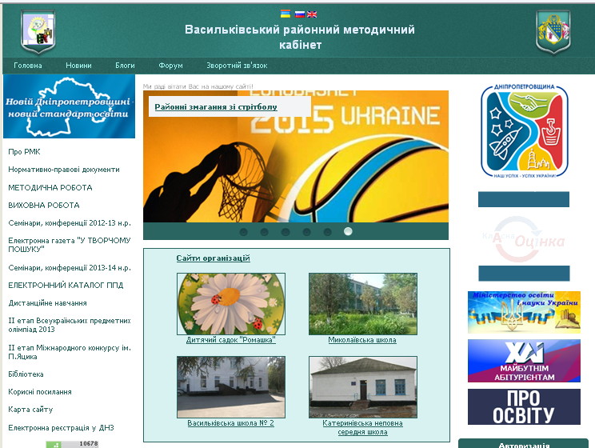

Slide 11

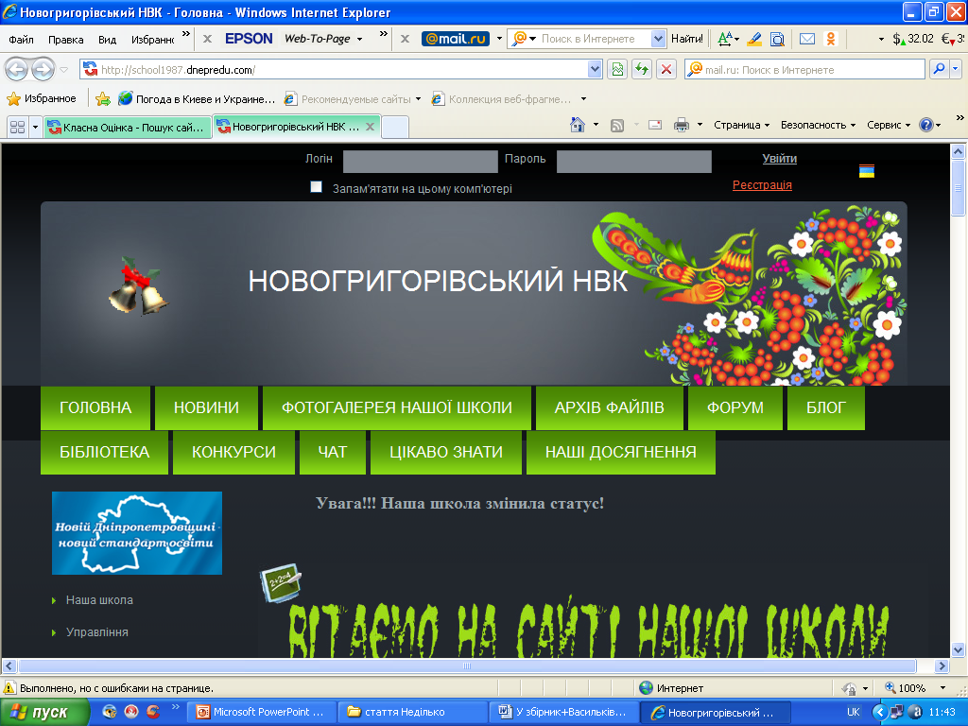
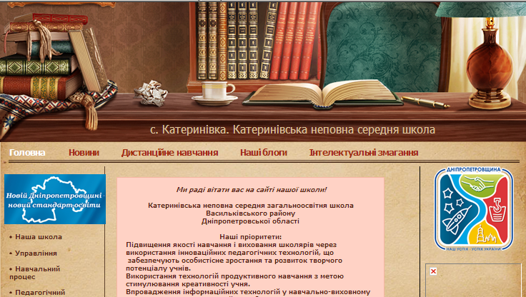
Новогригорівський НВК та Катеринівська НСЗШ – призери обласного конкурсу сайтів серед НСЗШ

Slide 12
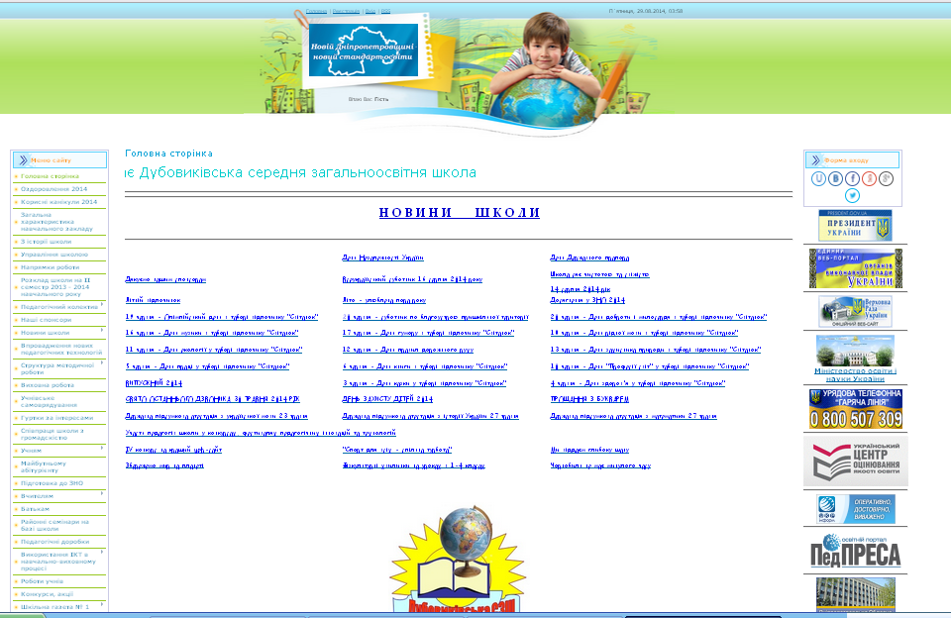

Slide 13
сайт педагога
створення та підтримка іміджу педагога
розвиток та мотивація професійної діяльності
рефлексія і забезпечення зворотного зв’язку з користувачами
презентація досвіду

Slide 14
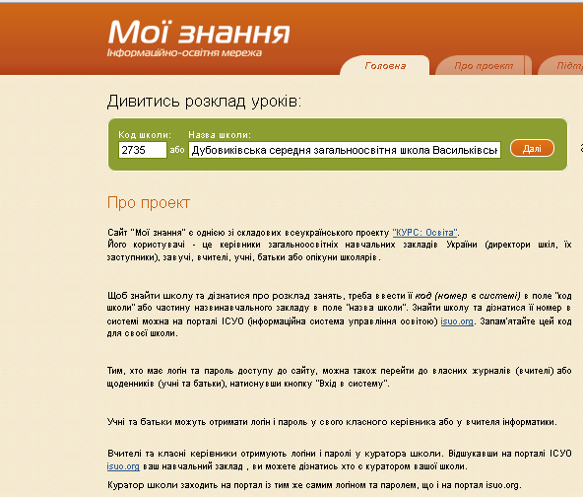
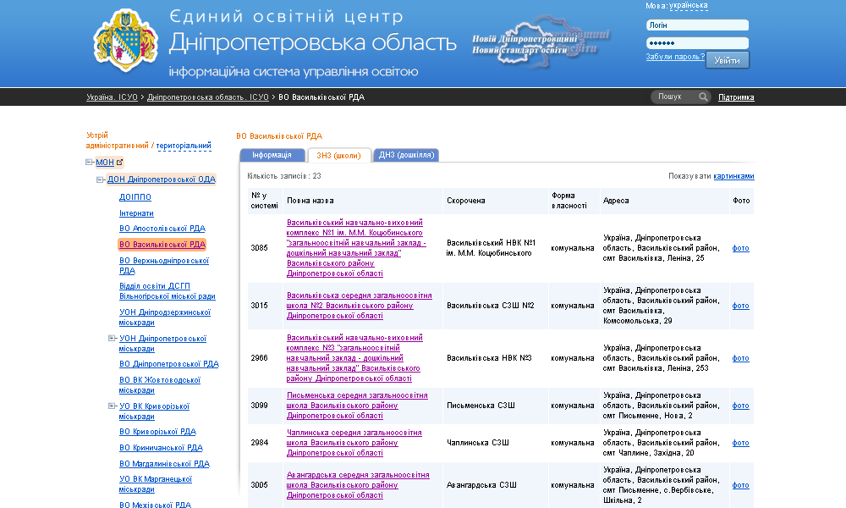

Slide 15



Учні
Громадськість
  Вчитель
Колеги
Батьки
WWW/Internet
Сервер
Вчитель
Діти з обмеженими
можливостями
Батьки
Учні
Учні усього
світу
Навчальні плани і
цифровий контент
Освітні портали
Notes:
15

